Slide 1

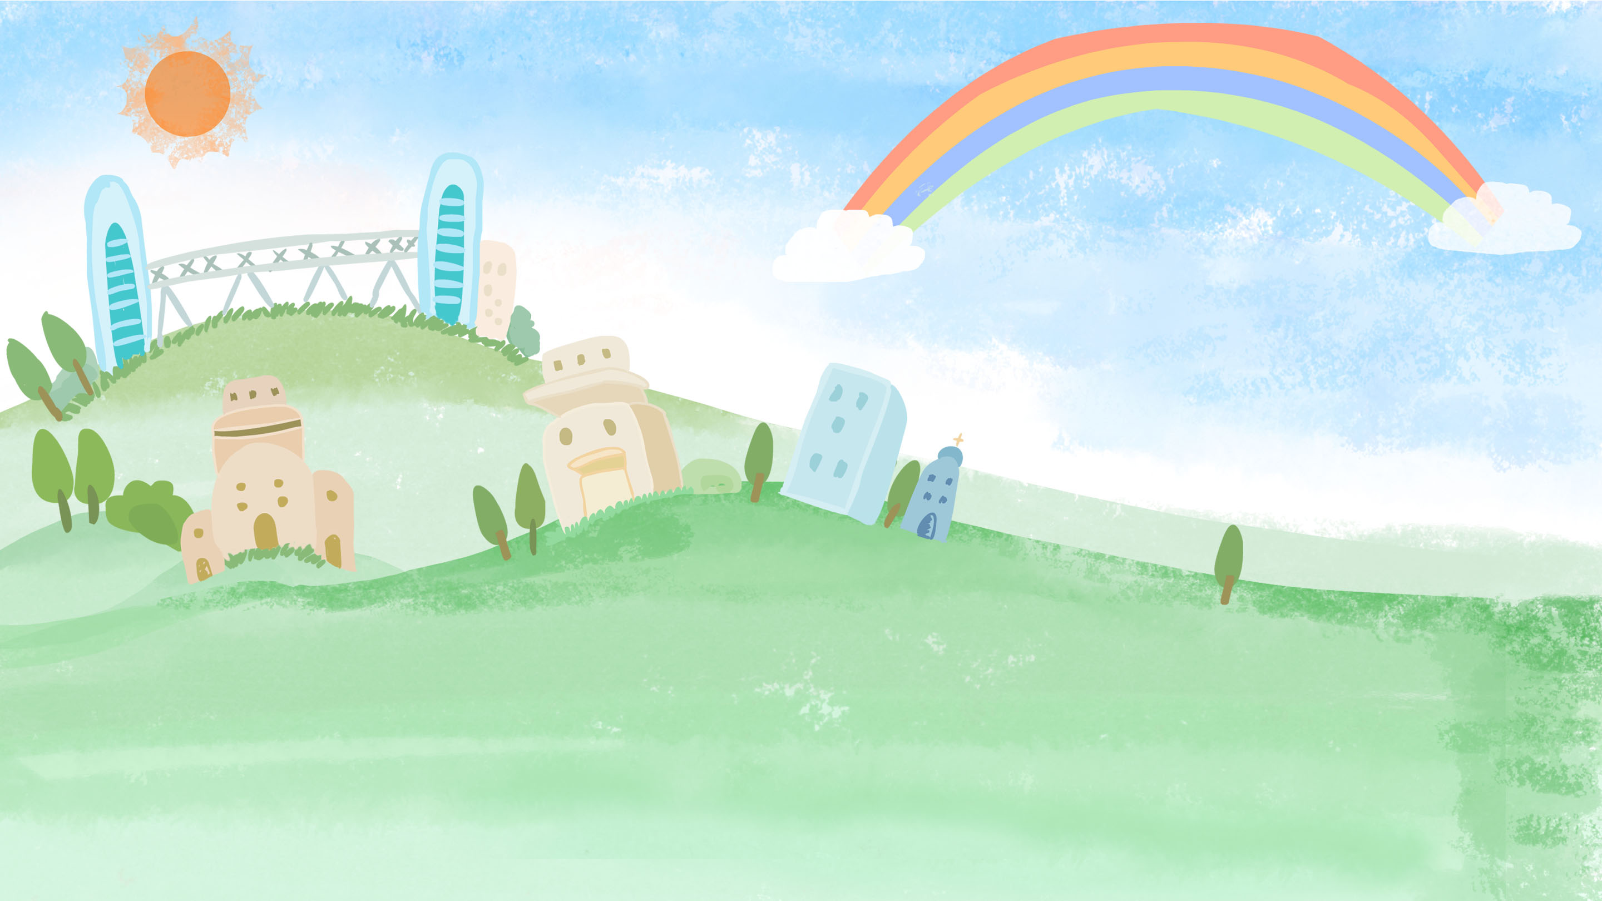







Slide 2



1. Trao đổi với bạn về loài cây em yêu thích.

Slide 3


Trao đổi nhóm 4.
Nói cho nhau nghe về loài cây mà em yêu thích.

Slide 4


Cảm xúc về các đặc điểm của cây:
- Em thích màu của lá cây...
- Cây đơm hoa vào tháng... và hoa đẹp như...
- Những trái cây lúc nhỏ... lúc lớn... và khi chín... gợi niềm say sưa hứng thú ra sao?
- Miêu tả lại niềm thích thú khi được hái những trái cây và thưởng thức nó.
- Mỗi khi mùa quả qua đi, trong em lại nhóm lên một cảm giác đợi mong mùa quả mới như thế nào?
- Với riêng em, em thích nhất đặc điểm gì ở loài cây đó?
b. Có thể kể một kỉ niệm sâu sắc của bản thân với loài cây trên (ví dụ: Kỉ niệm đầu tiên khiến em yêu thích loài cây đó...)

Slide 5



Đại diện các nhóm chia sẻ về loài cây em yêu thích.

Slide 6
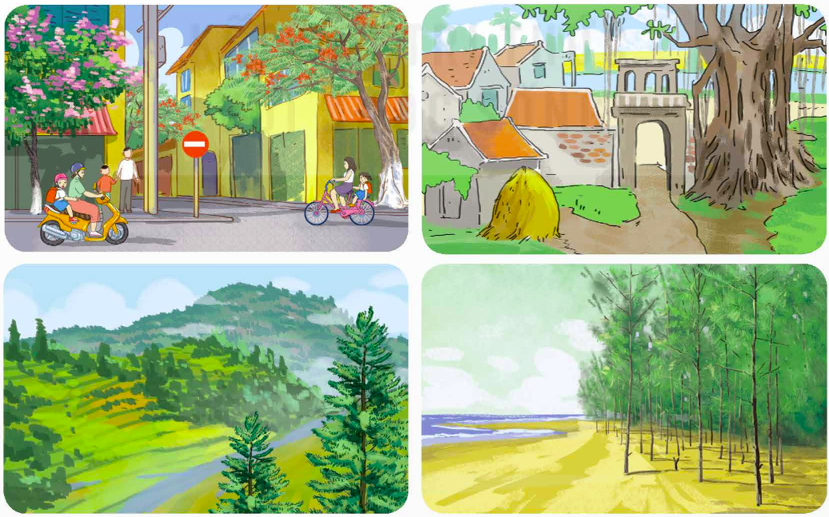
2. Viết bài văn miêu tả loài cây có nhiều ở địa phương em.

Slide 7



Slide 8
3. Trao đổi bài làm với bạn để góp ý và cùng chỉnh sửa.

